Slide 1
Tópico de especialidad: Desarrollo Android
Presentación de avance
Antonella Bueno
Mario Águila
Vincent Depassier

Slide 2
Historias de usuario
ID HU | Descripción | MOSCOW | Ptos. de Historia | Sprint
1 | Pantalla de carga | C | 1 | 2
2 | Registro | M | 5 | 1
3 | Perfil | S | 8 | 3
4 | Mapa | M | 13 | 3
5 | Crear actividad | M | 8 | 4
6 | Ingresar a actividad | M | 5 | 5
7 | Login | M | 5 | 2

Slide 3

Arquitectura
Mario
Vincent
Antonella

Slide 4
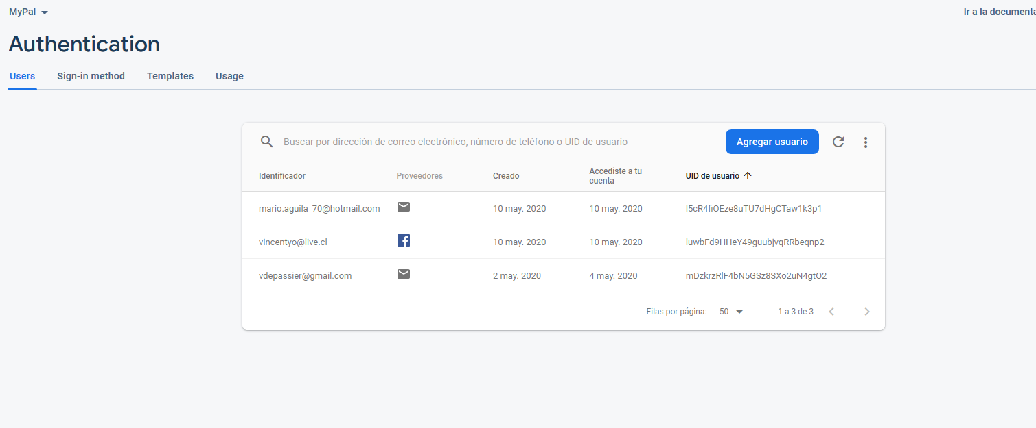
FIrebase

Slide 5
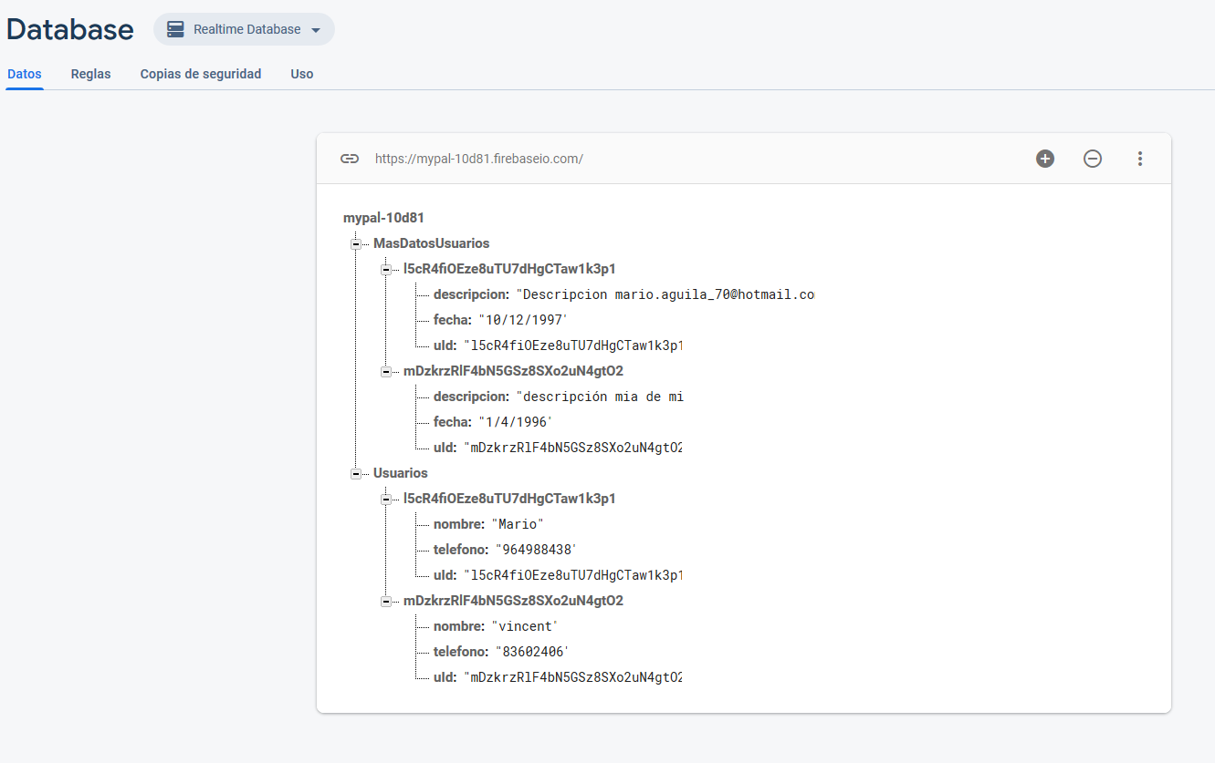
Firebase

Slide 6

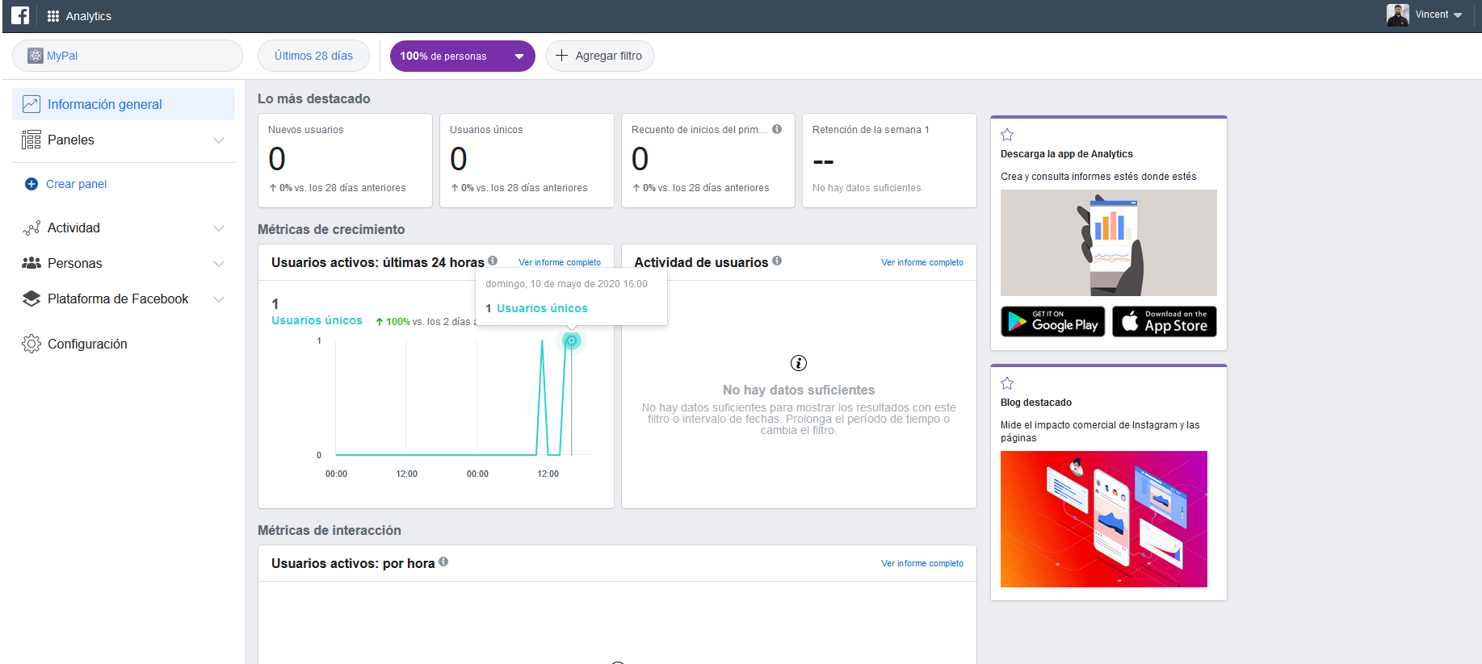
Facebook

Slide 7
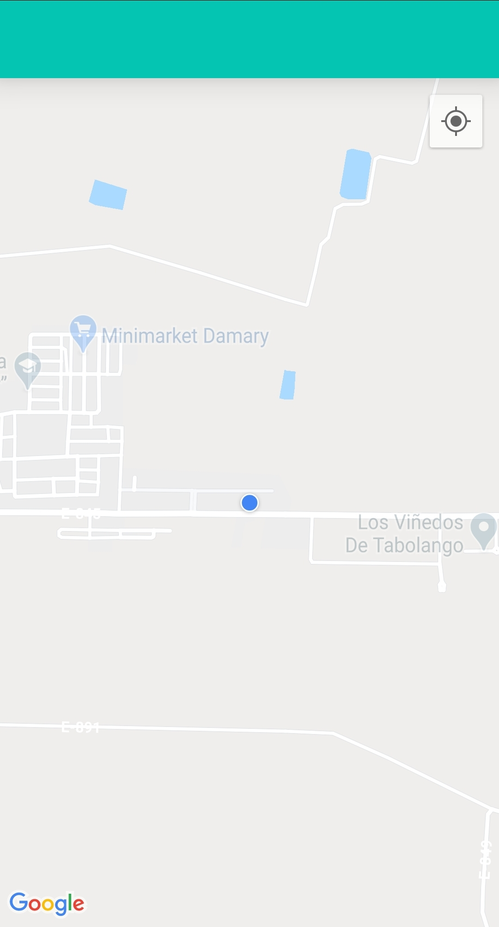
Mapa

Slide 8
Vistas de usuario por integrar

Slide 9
Demo

Slide 10
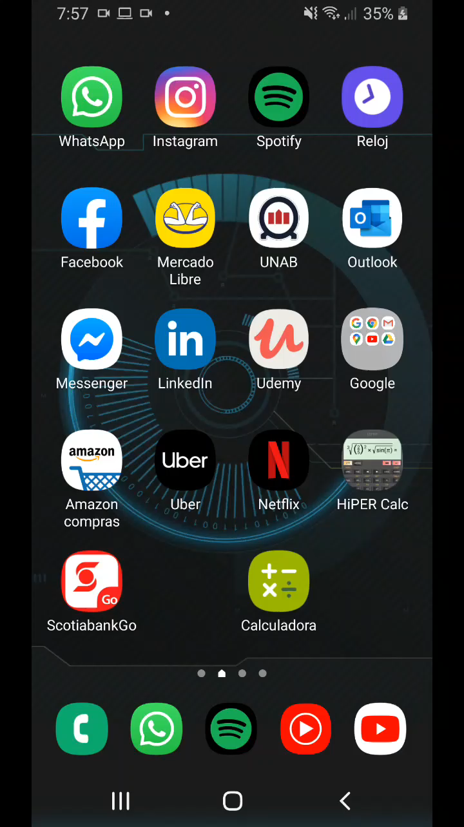

Slide 11
Unitario

Slide 12
Testing Integracion

Slide 13
Testing Esspreso

Slide 14
Trabajo futuro

